Slide 1

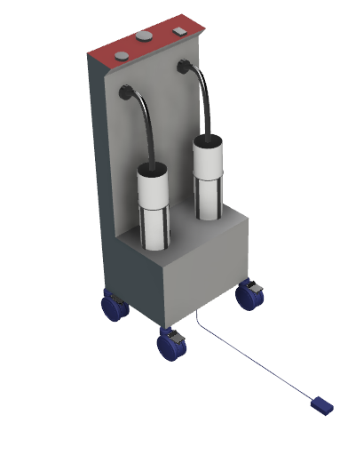
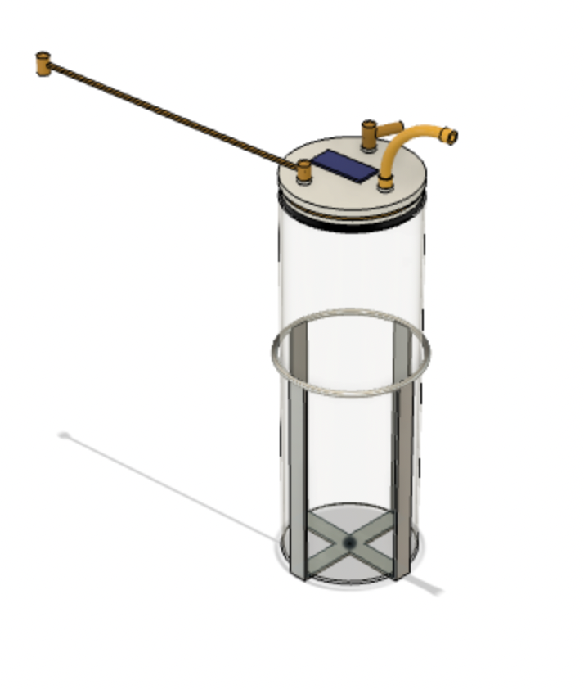
Report Tecnico Aspiratore Chirurgico
Progetto per il corso di Laboratorio di Tecnologie Biomediche
Laurea Magistrale in Ingegneria Biomedica Anno Accademico 2021/2022
Prof. Carmelo De Maria
Dott.ssa Irene Chiesa, Dott. Simone Micalizzi, Dott. Gabriele Maria Fortunato
Report Tecnico a cura di: Adriano Nisi e Marco Marchese

Slide 2
DESTINAZIONE D’USO
AMBITO D’USO
NORMATIVA DI RIFERIMENTO: UNI EN ISO 10079-1:2009
La norma specifica i requisiti di sicurezza e di prestazione per apparecchiature di aspirazione azionate elettricamente per uso medico e chirurgico. Si applica ad apparecchiature utilizzate nelle strutture di assistenza sanitaria quali gli ospedali, nella terapia domiciliare dei pazienti, nonché nelle strutture da campo e sui mezzi di trasporto.
NORMATIVE GENERALI PER LA SICUREZZA E PERFORMANCE MINIME GARANTITE DA UN ELETTROMEDICALE:
EN60601-1, EN60601-1-11, EN60601-1-2

Slide 3
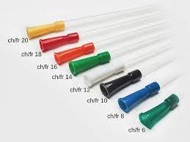
FUNZIONAMENTO
L’aspiratore, tramite la pompa a vuoto, genera una pressione negativa, canalizzata attraverso un catetere. La pressione negativa a sua volta crea un vuoto all’interno di un contenitore, lo stesso che fungerà da vaso di raccolta del materiale biologico aspirato tramite l’utilizzo di un altro catetere. All'estremo di questo secondo catetere, che sarà a contatto con il paziente, deve essere applicata una cannula sterile da scartare e utilizzare nel momento del bisogno. In base alle dimensioni delle vie aeree del paziente deve essere scelta la cannula adatta, identificabile tramite i diversi colori delle estremità. Per praticità, spesso viene utilizzata la stessa serie di colori (in rapporto alle dimensioni) delle cannule oro-faringee:

Slide 4
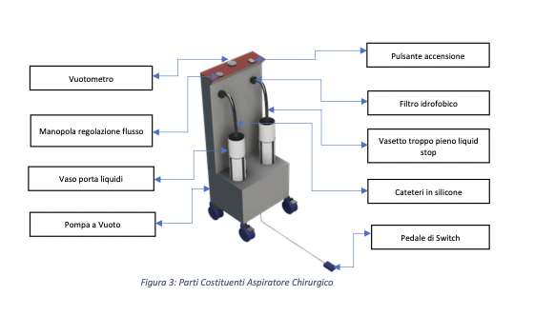
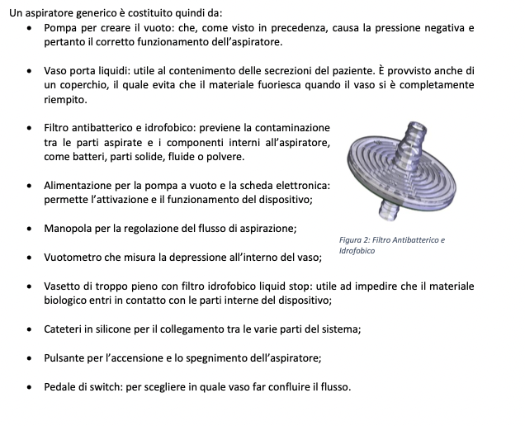

Slide 5
Normative

Slide 6

MDR 2017/745
Allegato 8: Regole di Classificazione;
Capo III
Regola 12:
Tutti i dispositivi attivi destinati a somministrare all'organismo e/o a sottrarre dall'organismo medicinali, liquidi corporei o altre sostanze rientrano nella classe IIa, a meno che tali procedure siano effettuate in forma potenzialmente pericolosa, tenuto conto della natura delle sostanze in questione, della parte del corpo interessata e della modalità dell'applicazione, nel qual caso rientrano nella classe IIb
Allegato 1: Requisiti Essenziali per la Valutazione di Conformità CE;
Capo I,II,III
Applica:
ISO-14971;10555-1;11607;10993;60529;11135;1079-1;15223;62353;26800;62304;60601-1;
Direttiva: 2001/83/CE
Essendo un dispositivo di classe IIb: il fabbricante chiederà all'Organismo Notificato l'approvazione delle proprie strutture produttive e/o del proprio prodotto, ma con ulteriori garanzie e controlli. Il fabbricante potrà scegliere tra due diverse procedure applicabili:
Allegato II (sistema completo di garanzia di qualità) con esclusione del punto 4.
Allegato III (certificazione CE)+ Allegato IV (verifica CE) o V (garanzia di qualità della produzione) o VI (garanzia di qualità del prodotto).

Slide 7
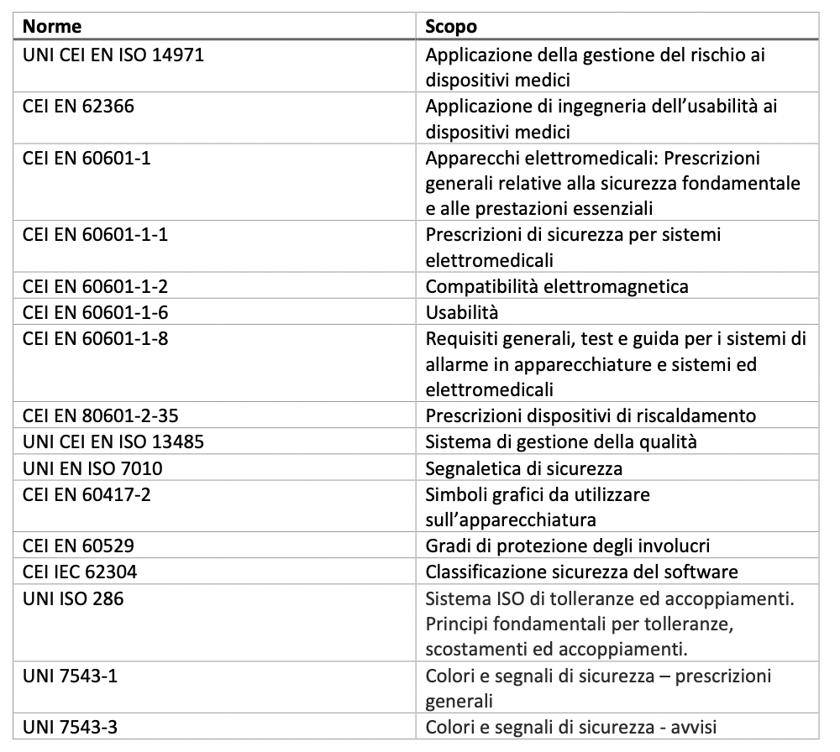
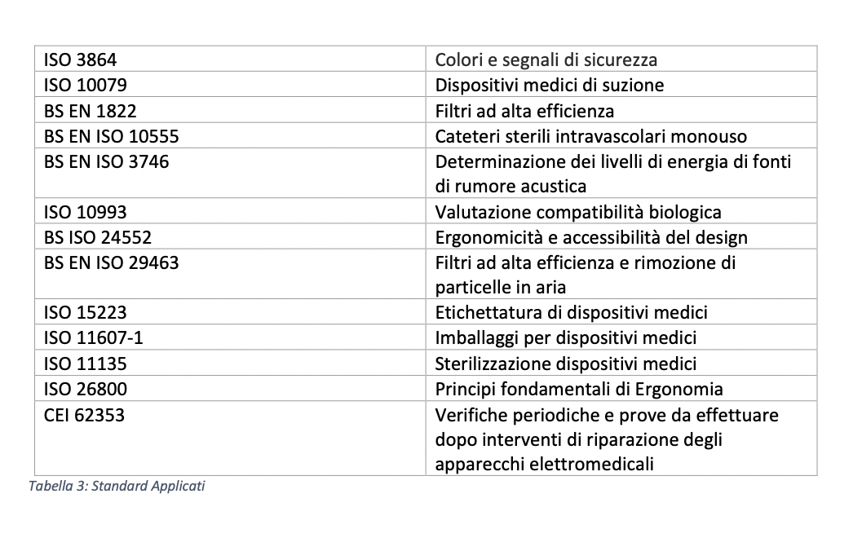
Standard Applicati
ISO-14971;10555-1;11607;10993;60529;11135;1079-1;15223;62353;26800;62304;60601-1;
Direttiva: 2001/83/CE

Slide 8
CEI-EN 60601
Questo standard ci permette di quantificare quello che chiamiamo rischio elettrico, ovvero la combinazione di probabilità e gravità di possibili danni alla salute in situazioni pericolose dovute alla presenza di energia elettrica.
IEC 60529
Questo standard classifica i gradi di protezione degli involucri per apparecchiature elettriche, uniformandone la descrizione. Il grado IP viene indicato attraverso due cifre caratteristiche più eventuali due lettere addizionali/supplementari:
La prima cifra indica il grado di protezione contro i corpi solidi estranei e i contatti diretti;
La seconda cifra contro la penetrazione di liquidi;
La lettera addizionale ha lo scopo di designare il livello di inaccessibilità
dell’involucro;
La lettera supplementare fornisce ulteriori informazioni.
Nel nostro caso:
classe 1 (isolamento principale più conduttore di protezione) con grado di protezione di tipo B (protezione contro i contatti diretti e indiretti e le correnti di dispersione). Il grado di protezione contro l’ingresso di solidi e liquidi è di tipo IP33; quindi, è protetto contro la penetrazione di oggetti più grandi di 2.5 mm di diametro (prima cifra) e quindi anche contro gocce d’acqua che arrivano con un’angolazione di +/- 60° (seconda cifra).

Slide 9
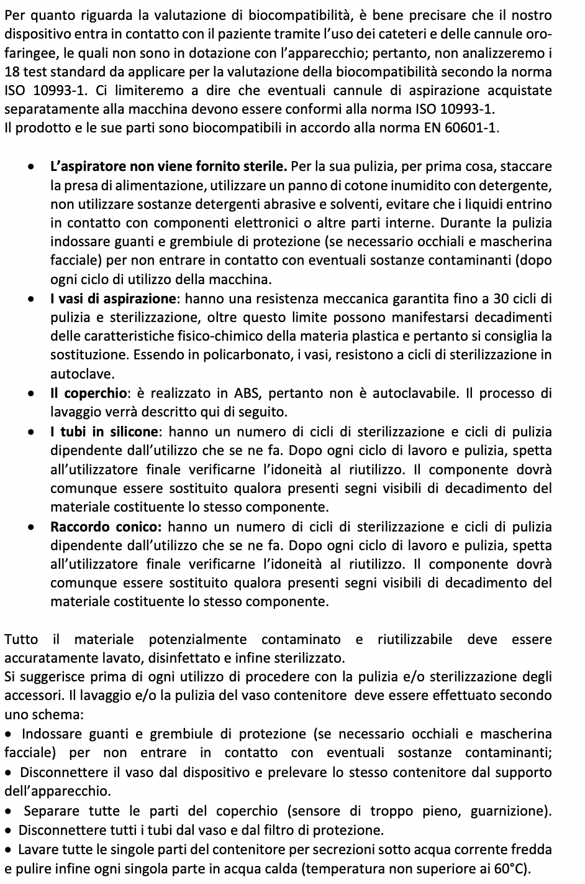
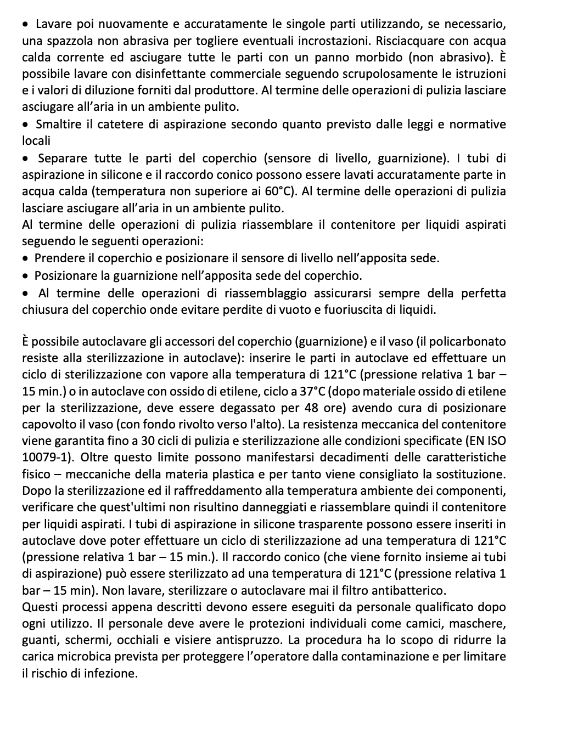
Sterilizzazione e Biocompatibilità in accordo alla EN 60601-1; Cateteri conformi alla ISO 10993-1

Slide 10
ISO 14971
Il passo successivo nella definizione del nostro prodotto è l’analisi del rischio. La normativa di riferimento è la EN ISO 14971 del 2012. L’obbiettivo è quello di ridurre i rischi associati all’utilizzo del catetere ablatore secondo il principio ALARP (“as low as reasonably possible”), è impensabile infatti di azzerare ogni possibile rischio. Dalla normativa si evincono una serie di linee guida che si possono riassumere in analisi, valutazione, controllo del rischio (condizioni di pericolo per il paziente, rischi relativi a queste e riduzione ALARP), valutazione del rischio residuo, rapporto sul rischio e raccolta informazioni post-produzione.

Slide 11
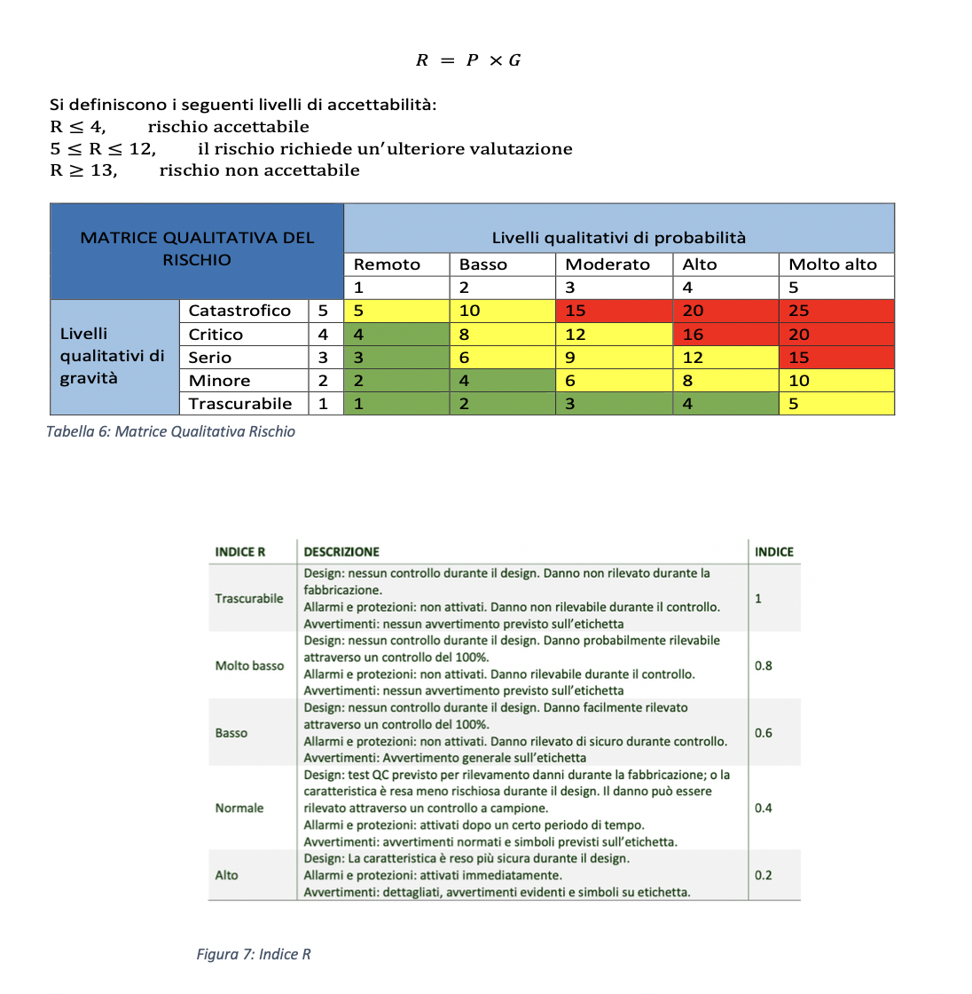

Slide 12
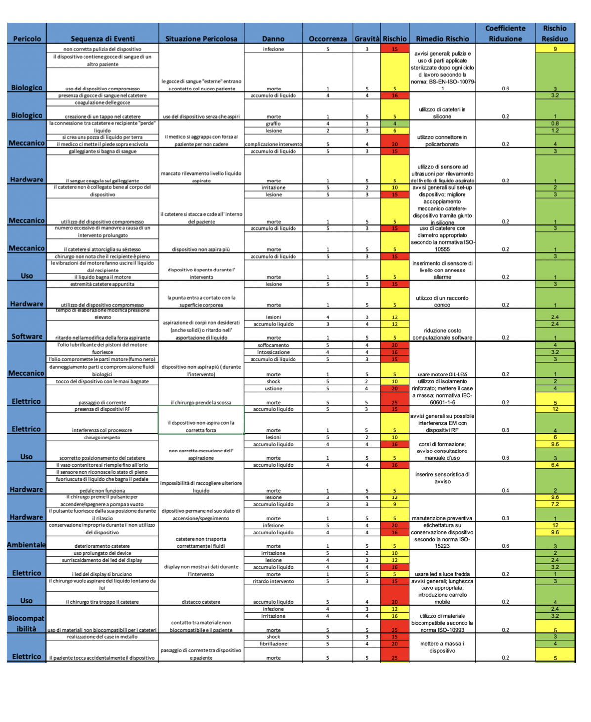

Slide 13
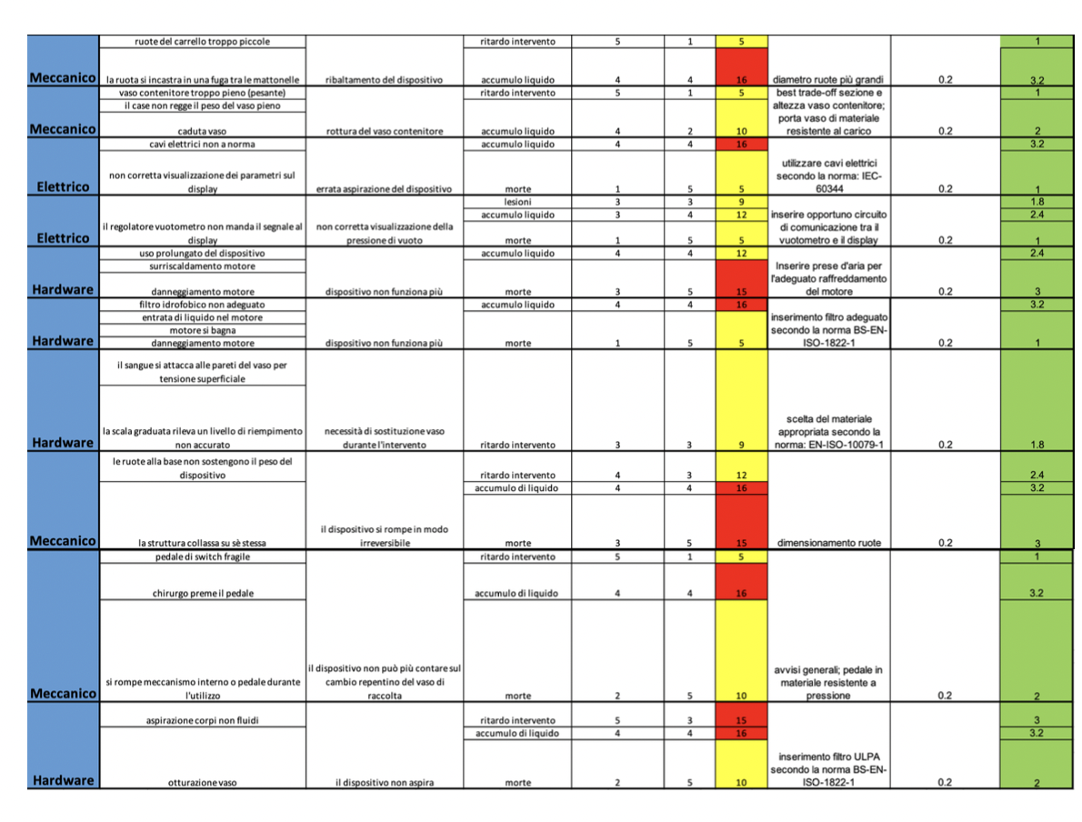

Slide 14
PROGETTAZIONE

Slide 15
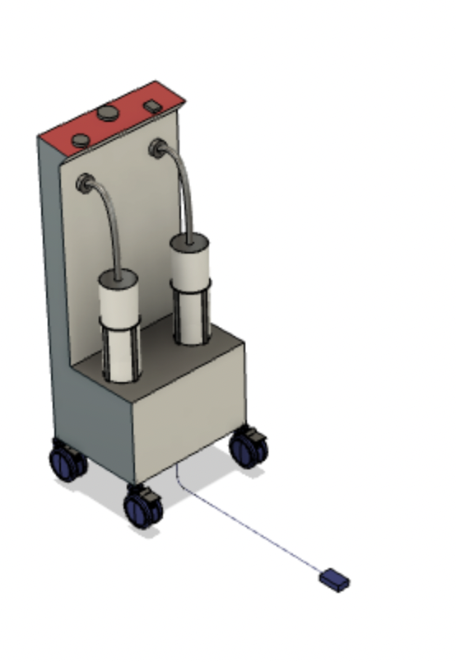
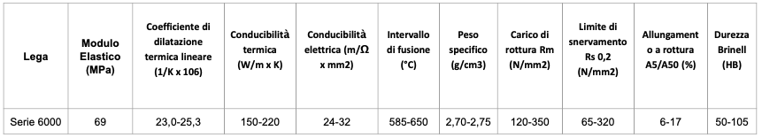
Materiale: Lega di Alluminio serie 6000
Questa lega possiede delle ottime caratteristiche come: buona resistenza meccanica, buona resistenza alla corrosione e può essere usata per struttura che richiedono resistenza alla corrosione come elettrodomestici, segnaletica stradale, trasporti, materiali per stampaggio, etc.

Slide 16
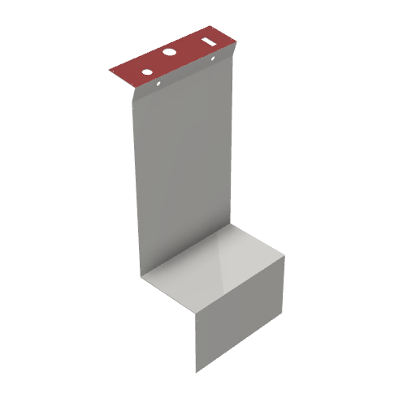
LAMINAZIONE & PIEGATURA
I prodotti piani in alluminio si ottengono tramite il processo di laminazione, attraverso il quale dei formati di alluminio di grandi dimensioni, chiamati placche, vengono introdotti in un laminatoio che li trasforma in lamiere di alluminio di vario spessore.
Il processo solitamente inizia con una laminazione a caldo, che fa passare avanti e indietro il blocco di alluminio attraverso un rullo riduttore, garantendo una maggiore malleabilità. La laminazione finale avviene a freddo e lo spessore della lamiera può essere ridotto sino a 0.15 mm. La lamiera può essere ulteriormente assottigliata in fogli di spessore fino a 0.007 mm. La laminazione a freddo serve, non solo a ridurre lo spessore della lamina, ma anche ad aumentare la resistenza dell’alluminio stesso.
Con questo processo si ottengono nastri, lastre e fogli di alluminio semilavorato utili per moltissimi usi finali. Ogni lavorazione in alluminio crea una barriera che impedisce il passaggio dell’ossigeno e della luce, conservando leggerezza e flessibilità. Nel processo di laminazione il prodotto subisce deformazioni plastiche permanenti: schiacciamento, stiramento e allargamento.
Queste deformazioni, si riflettono sulla struttura del materiale, ne aumentano la coesione cristallina incrementandone la resistenza alla trazione (nella direzione della laminazione) e la durezza, ma nello stesso tempo le conferiscono fragilità. Questa caratteristica negativa viene eliminata sottoponendo il materiale a ricottura, trattamento che nei prodotti laminati a caldo si compie normalmente alla fine del ciclo di laminazione, mentre nei prodotti laminati a freddo deve essere compiuto durante il ciclo. In base alle analisi fatte sopra, abbiamo scelto di effettuare una laminazione a freddo che garantisce una tolleranza di forma al decimo di millimetro e aumenta la resistenza meccanica della lega.

Slide 17
La piegatura a freddo viene usata per ottenere le parti del case, nello specifico, la faccia frontale. La piegatura di lamiere in alluminio è una delle lavorazioni più veloci, grazie alle note proprietà che contraddistinguono l’alluminio e le sue leghe: morbidezza, malleabilità e leggerezza che consentono di piegarlo senza difficoltà e con elevata precisione di orientamento garantendo anche angoli di 90°. Inoltre, con la piegatura vengono ridotte le lavorazioni per la produzione del case, quindi i costi.
La parte terminale del piano frontale, dove sarà posto il pannello di controllo, deve essere piegato con un’angolazione di 83°, ciò è utile affinché sia facilitata la visualizzazione dei valori che compariranno sul display e la loro regolazione. In questa analisi vengono trascurate le correzioni dovute alle tolleranze potenzialmente introdotte dal processo di piegatura in quanto gli spessori delle parti componenti il case sono irrisori (2 mm).

Slide 18
TAGLIO LASER

Slide 19
vantaggi in termini di rapidità di produzione e migliore rapporto qualità prezzo in relazione al prodotto finito.
Nel taglio laser il fascio di radiazione EM proveniente dalla sorgente viene focalizzato, tramite una lente, sulla superficie della lamiera da tagliare la quale si riscalda e giunge rapidamente a fusione. Contemporaneamente un flusso di gas coassiale al fascio laser uscente da un ugello posto a valle della lente di focalizzazione produce una spinta fluidodinamica sufficientemente intensa da allontanare il fuso generando di fatto il solco di taglio. In questo modo di genererà un canale verticale detto key hole che si sviluppa lungo tutto lo spessore e che garantisce la separazione dei pezzi.
La lavorazione procede movimentando il fascio laser e la lamiera lungo il percorso di taglio desiderato.
Taglio laser con gas inerte
Questo è il caso di quando il gas utilizzato per allontanare il materiale fuso dal solco è inerte rispetto al materiale tagliato; i gas più utilizzati sono azoto, argon ed elio. Tale procedimento permette la realizzazione di un taglio di buona qualità, con una striatura laterale molto contenuta

Slide 20
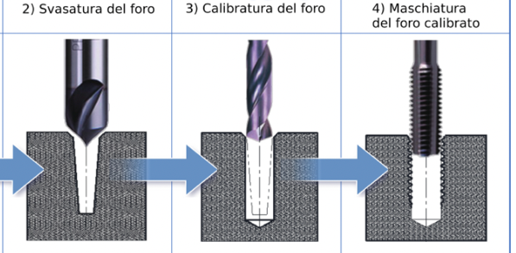
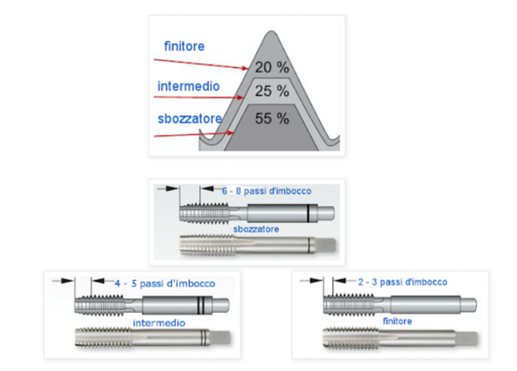
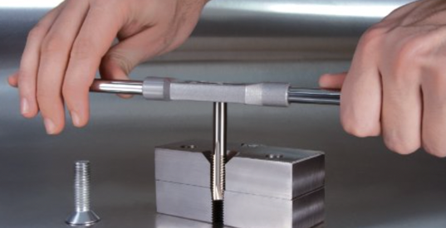
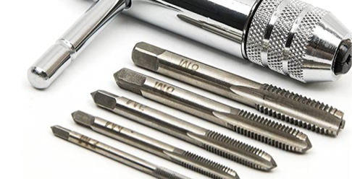
MASCHIATURA

Slide 21
SALDATURA

Slide 22
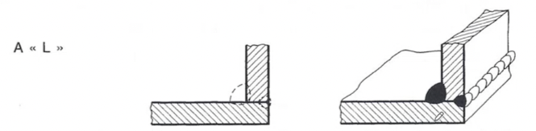
La saldatura è, per definizione, l'unione di due parti metalliche ottenuta fondendo insieme i lembi ravvicinati dei pezzi da congiungere. Si ottiene così la compenetrazione dei due metalli e la loro saldatura. L'operazione si può effettuare senza metallo di apporto, per fusione dei lembi tramite il procedimento TIG
Il metodo TIG sfrutta l’elettrodo di tungsteno e gas inerte per proteggere la zona da saldare. La procedura, in questo caso, prevede diversi vantaggi che possono essere tradotti in termini estetici e pratici. In primo luogo, la saldatura dell’alluminio con TIG è esteticamente superiore dato che non ci sono sbavature ed è possibile verniciare sopra alla saldatura. Inoltre, è un procedimento più lento e ponderato, quindi viene utilizzato per la prima mano di una saldatura più impegnativa. Con il processo TIG si può avere un controllo superiore dell’attività e gestire il calore della saldatrice.
Indicheremo in seguito, all’interno delle messe in tavola, i punti in cui dovrà essere effettuata la saldatura, nel nostro caso saranno effettuate saldature ad L.
Prima di saldare sarà necessario bloccare i vari pezzi nella posizione di saldatura tramite opportune dime.

Slide 23
FINITURA
Dopo la saldatura sarà
necessario ripulire le parti e smussare gli
spigoli esposti per non arrecare danno agli
utenti che vi si interfacciano. Questo
processo si fa tramite la smerigliatrice con tela da 400 e 600, per una semi finitura e una finitura più precisa, raggiungendo così una rugosità superficiale di 0.2/0.3 micrometri. L'alluminio è uno dei pochissimi metalli la cui superficie può essere lasciata allo stato naturale e che si autoprotegge dagli agenti esterni.
La verniciatura a polveri, largamente usata per la sua grande ecocompatibilità e per le sue performances, trova impiego in tutte le applicazioni che fanno uso di estrusi, di laminati e di getti. La vernice in polvere viene applicata elettrostaticamente e poi polimerizzata a caldo per formare una “pellicola” dura e resistente. La polvere può essere un polimero termoplastico o termoindurente e consente di ottenere un'ampia gamma di colori e di gradi di brillantezza. Nel caso del nostro dispositivo, le superfici dopo essere state smerigliate, come visto prima, verranno sottoposte ad aggrappante che permetterà una migliore adesione della vernice in polvere.

Slide 24
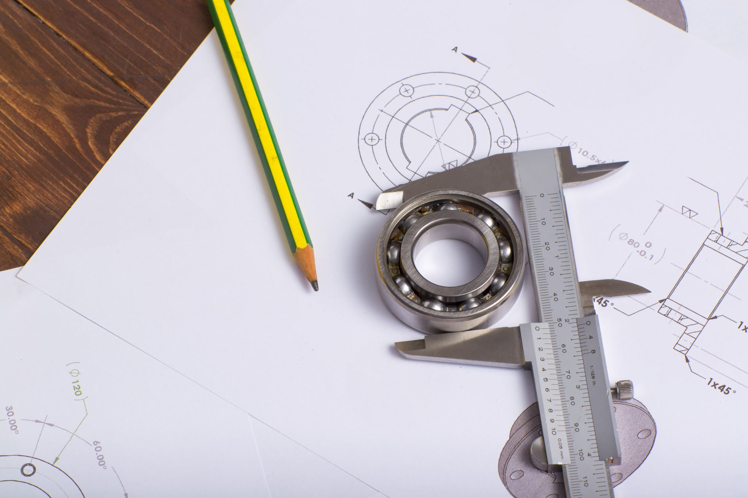
Disegno CAD
Software Utilizzato: Fusion 360

Slide 25
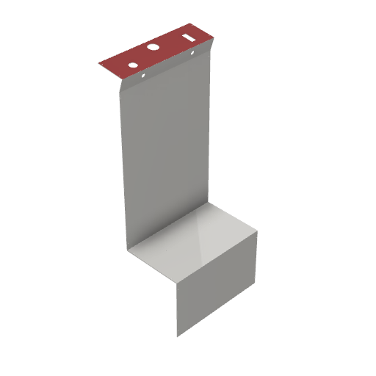
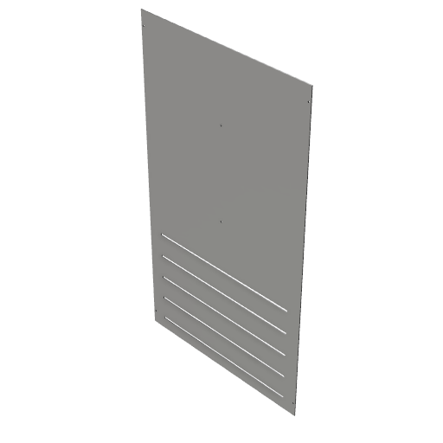
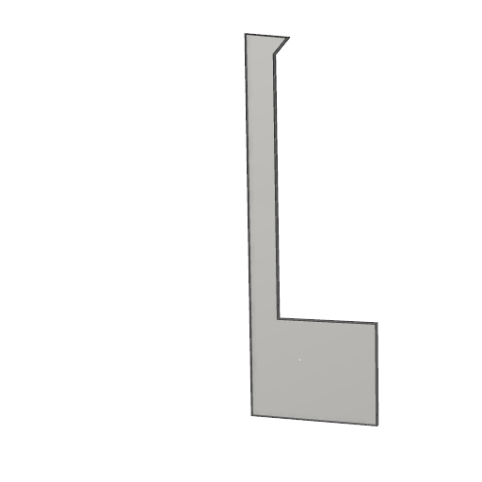
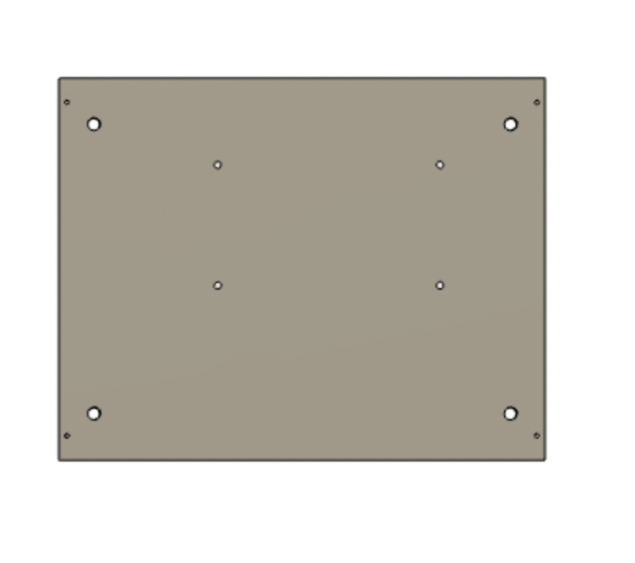
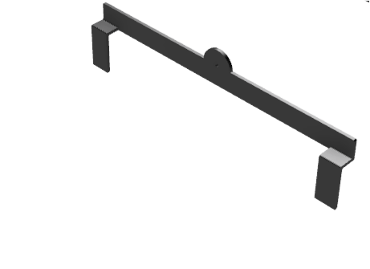
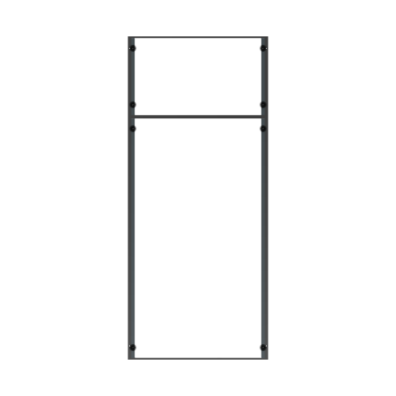

Il case è formato da sette parti: due facce laterali (ottenute dalla saldatura di sette bacchette e un piano), un telaio posteriore (ottenuto dalla saldatura di nove bacchette di alluminio), formato da due aperture, chiusi da due sportelli, una base, e infine una faccia frontale.

Slide 26
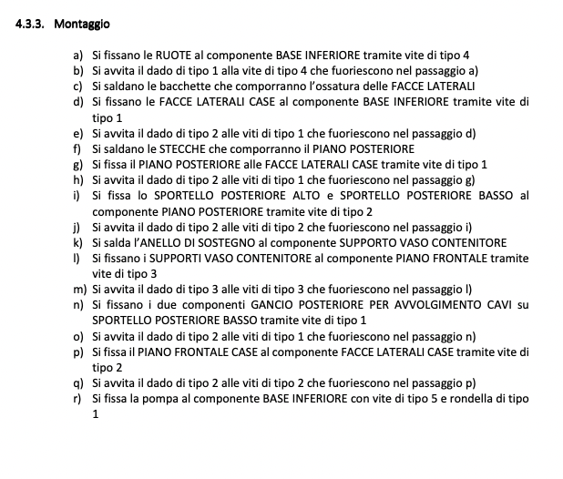

Slide 27
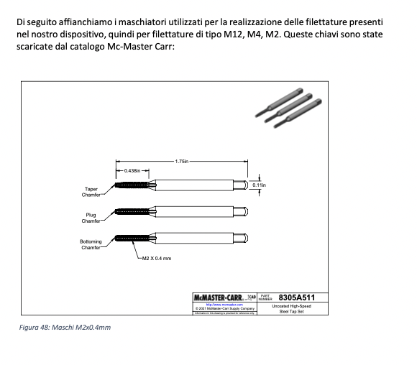
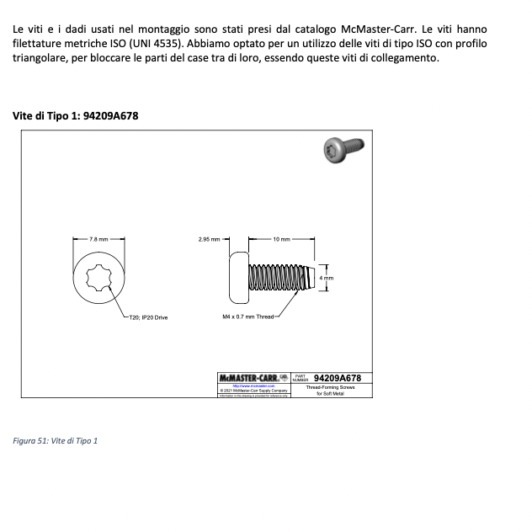
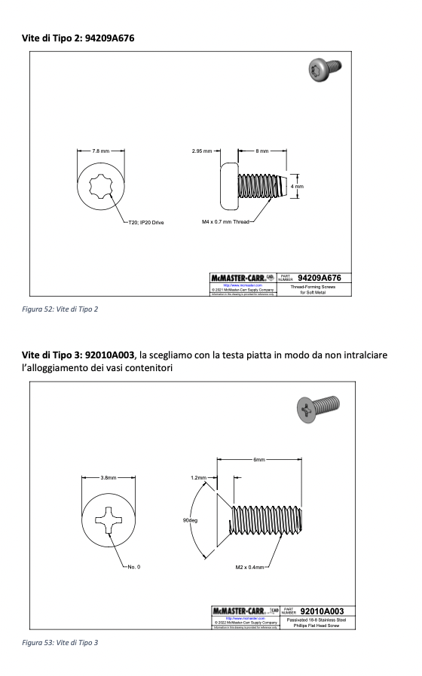
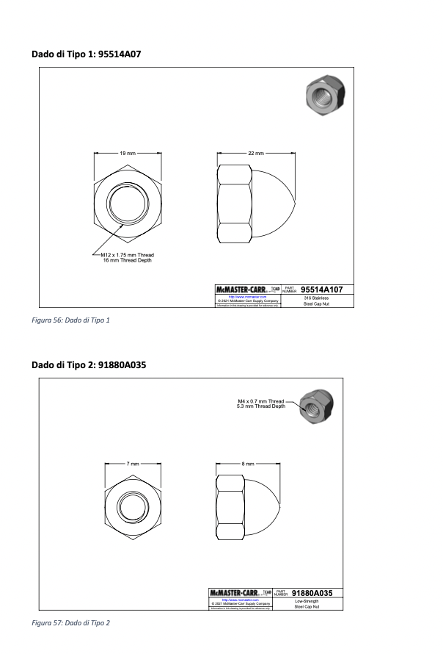
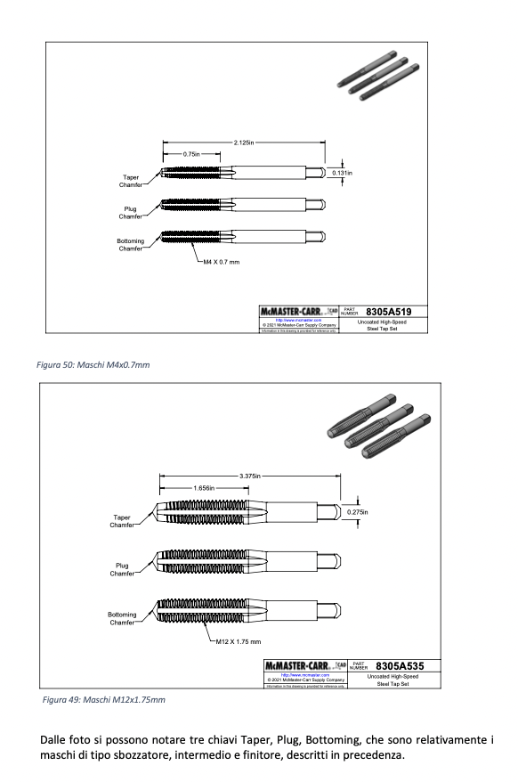
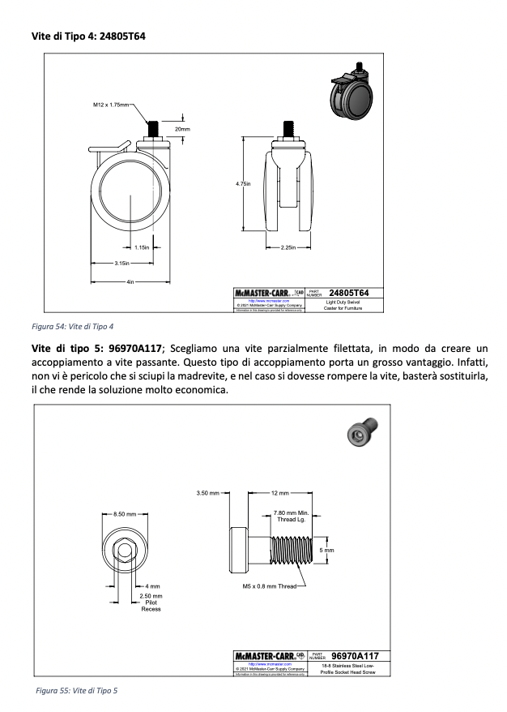
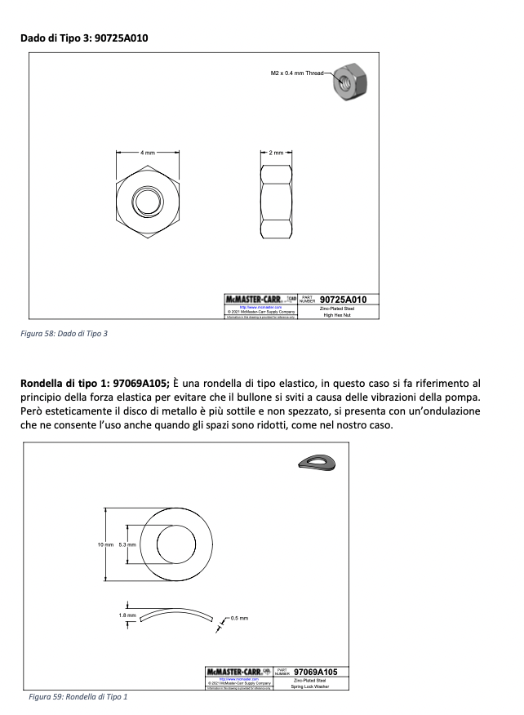

Slide 28
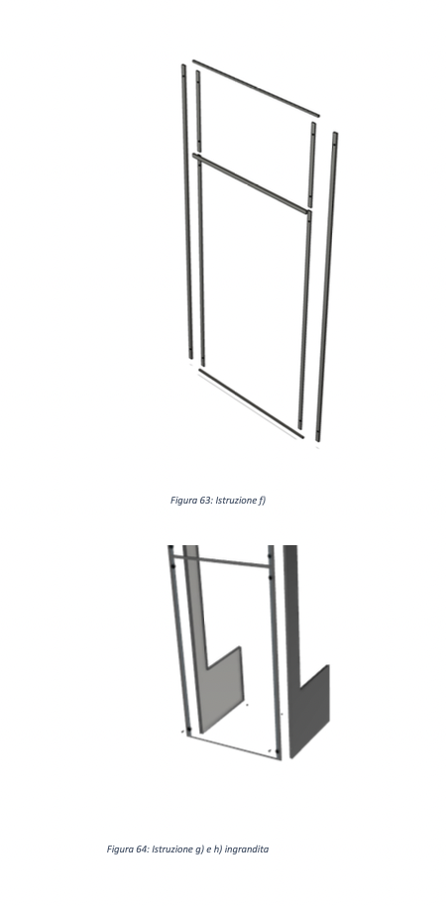
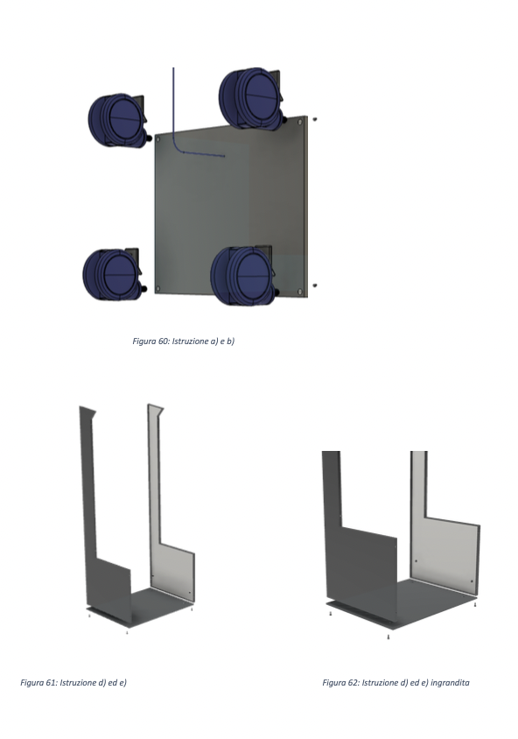
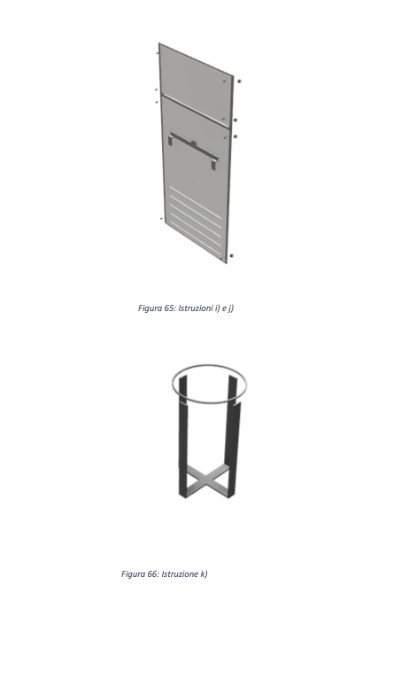
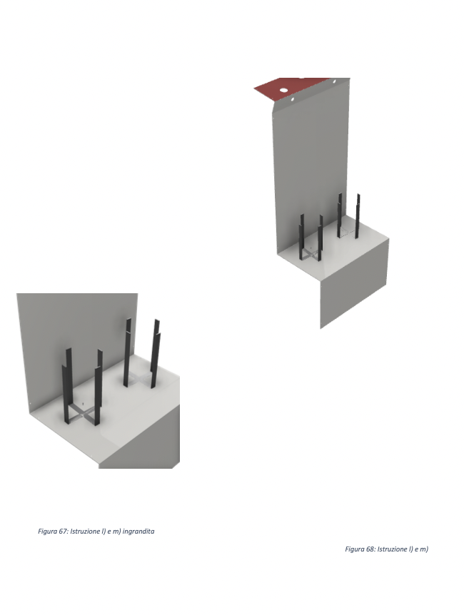
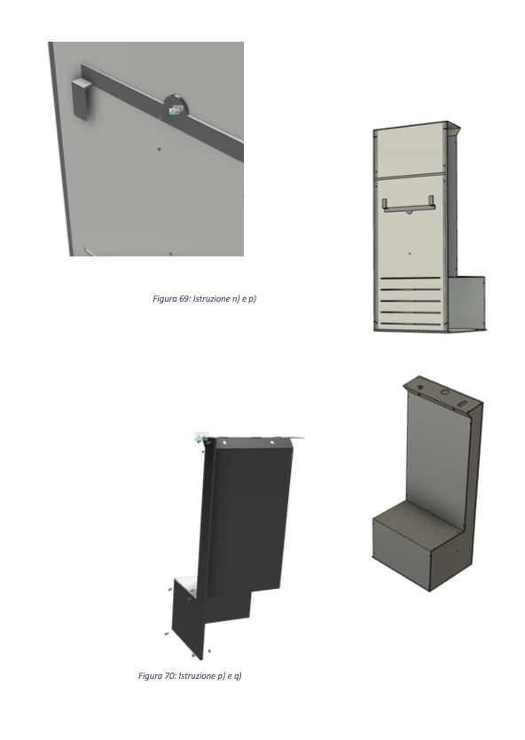
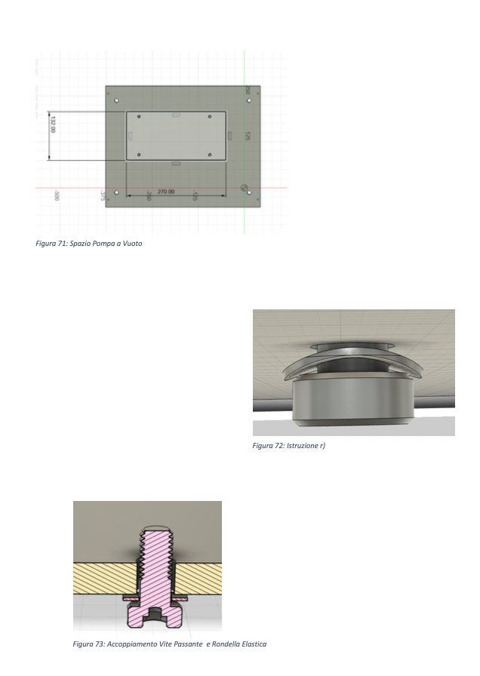

Slide 29
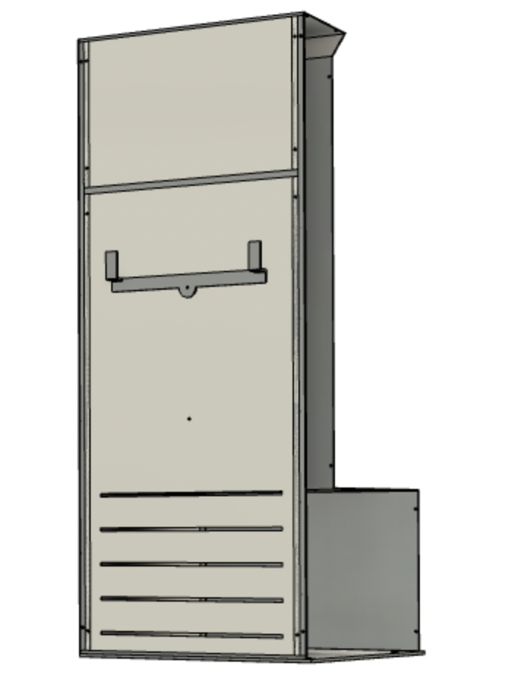
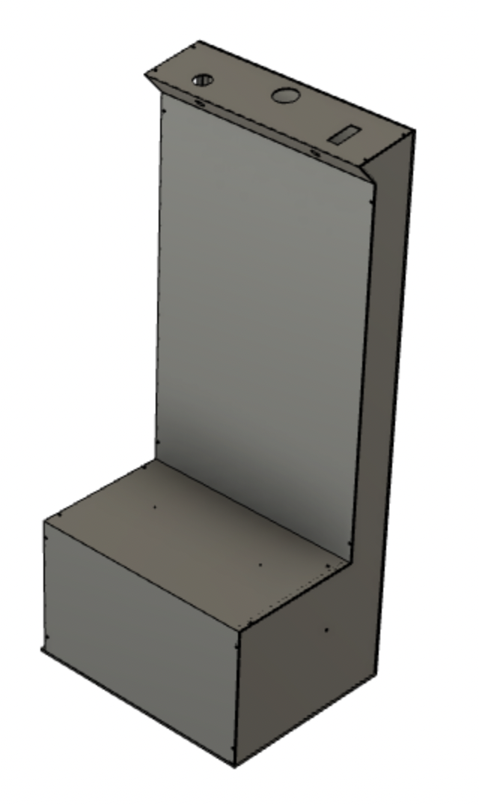

Slide 30
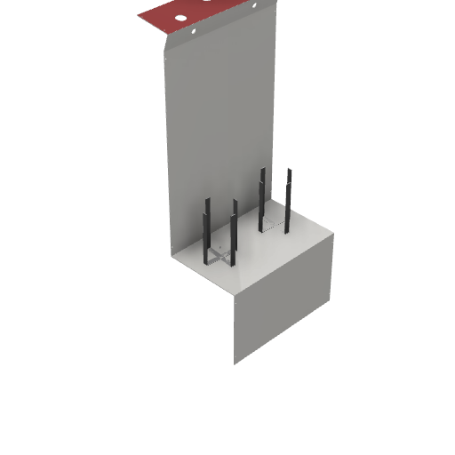
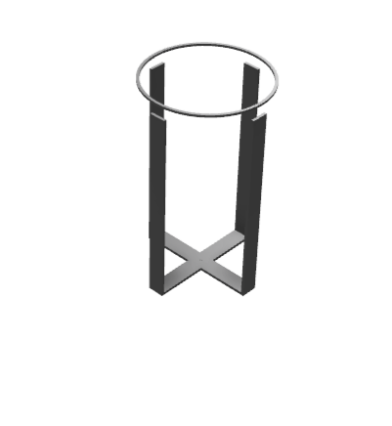

Slide 31
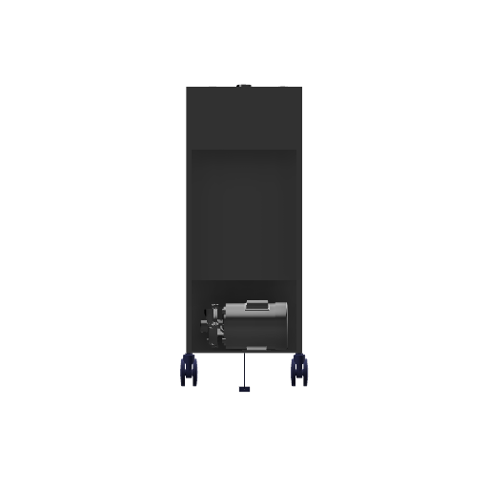
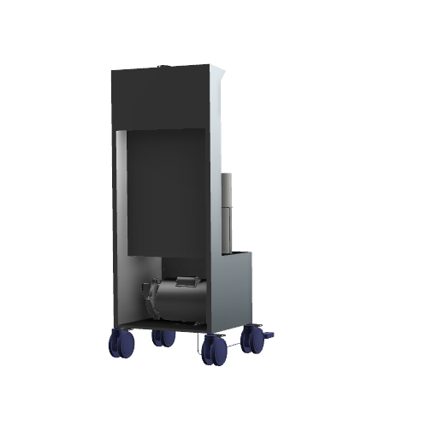

Slide 32

PRODUZIONE COPERCHIO
STAMPAGGIO PER INJECTION MOULDING
RIFINITURA
TORNITURA
FORATURA

Slide 33
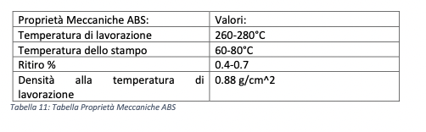
DESIGN COPERCHIO VASO CONTENITORE
Il coperchio è utile ad evitare che i corpi, solidi o liquidi, raccolti all’interno del vaso di raccolta fuoriescano, contaminando la zona paziente. La sua tenuta ermetica, garantita dalla chiusura con guarnizione in silicone, rende igienica, semplice e sicura la fase di smaltimento dell’aspirato, sia per il paziente, sia per il personale addetto alla rimozione o sostituzione del componente stesso.
CARATTERISTICHE: FORI INNESTO CATETERI, FORI INTEGRAZIONE PROTOTIPAZIONE ELETTRONICA, MATERIALE SCELTO E SUE PROPRIETA’

Slide 34

La guarnizione siliconica scelta è detta anche “Quad-Ring”, per il suo profilo quadrato. Queste sono progettate per garantire la tenuta di due parti anche a pressioni molto elevate (fino a 104kPa), valore che, come vedremo in seguito, rientra ampiamente nel range di pressioni sviluppate dalla pompa a vuoto.
Per il dimensionamento della guarnizione ci siamo basati su un sito ingegneristico che, in base al diametro di apertura del foro (vaso) e alle dimensioni della sede, ricavata sull’albero (coperchio vaso), ci dice che dimensioni deve avere il quad- ring per ottenere una tenuta statica radiale interna, detta anche “tenuta pistone”, basandosi sulla normativa ISO 3601-1 Classe B. La scelta dell’utilizzo di un quad-ring piuttosto che di un classico o-ring deriva dal fatto che il primo è più stabile sia in applicazioni dinamiche che in applicazioni statiche, come nel nostro caso, dove è importante che il coperchio resti sigillato al vaso, inoltre, grazie al suo profilo squadrato, sarà necessaria meno forza per il montaggio. Di seguito riportiamo le dimensioni che dovrebbe avere la nostra guarnizione:

Slide 35
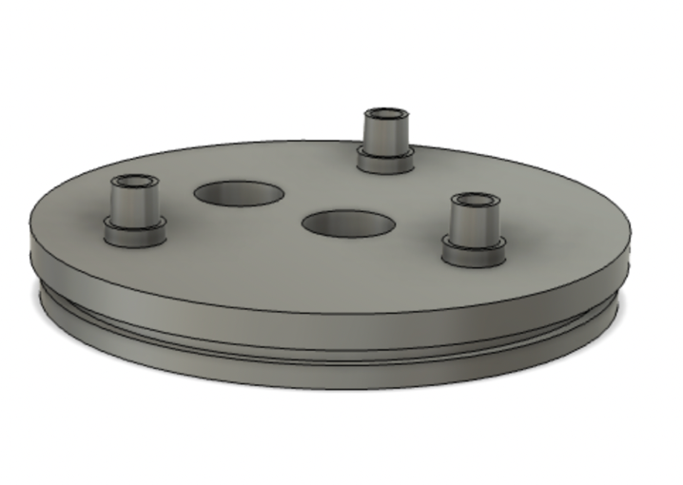
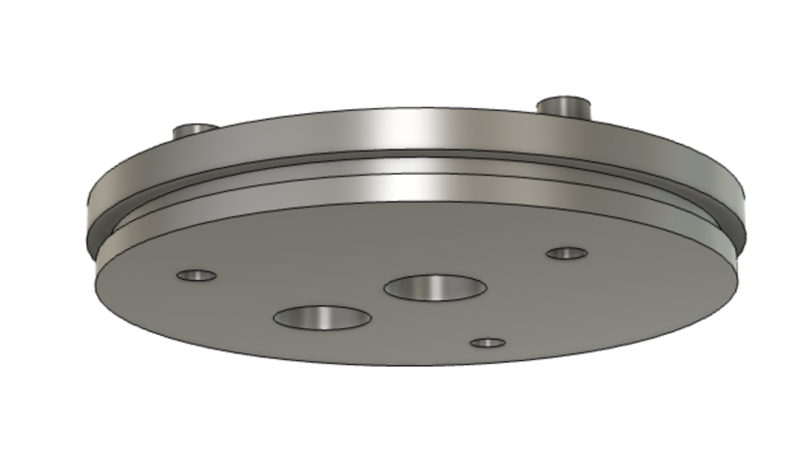
PROCESSO DI PRODUZIONE COPERCHIO

Slide 36

Dimensionamento Vasi e Portavaso
Per il dimensionamento del vaso e portavaso non abbiamo ritenuto opportuno ricondurci alle tolleranze dovute ad accoppiamento albero- foro, poiché il vaso ha l’unica necessità di essere estraibile. Abbiamo preferito fare il vaso di diametro nominale 51.5 mm e il raggio interno del portavaso di 52.75 mm. Il gioco (52.75- 51.5=1.25 mm) che si viene a creare tra i due componenti permette lo scorrimento del vaso senza impuntamenti. Inoltre, abbiamo dimensionato l’altezza del portavaso (173 mm) in modo che sia più grande del baricentro del vaso, situato a 150 mm, per cui non c’è il rischio di reazioni vincolari, che possano portare alla caduta del dell’aspiratore o del vaso durante l’utilizzo
I fori per l’innesto dei cateteri, situati sul
coperchio, hanno una forma conica, in modo da facilitare l’inserimento dei cateteri stessi. Inoltre, le dimensioni dei diametri sono state realizzate secondo lo standard ISO 10555.

Slide 37






Slide 38

PROGETTAZIONE STAMPI COPERCHIO
Nel caso del materiale scelto, l’ABS, si ha un range di valori del ritiro volumetrico tra lo 0,4% e lo 0,7%. Scegliamo quindi, per il dimensionamento, di porci nel caso peggiore dello 0,7%.
Ritiro Volumetrico= (Vi-Vf)/Vf*100=0.7% per cui otteniamo che Vf=1.007Vi.

Slide 39



Slide 40



Slide 41



Slide 42



Slide 43

Prototipazione Elettronica
Software Utilizzati: Fritzing, Arduino, TinkerCad

Slide 44



Slide 45


Slide 46


Slide 47


Il sensore di pressione, indicato nel Bill Of Material, ha uno scopo puramente rappresentativo per la realizzazione pratica del circuito. Al suo posto sarà più opportuno utilizzare il sensore: MPXV4115VC6U, che, come possiamo vedere dal proprio datasheet, (Fig. 156), ha un range di pressione misurabile che va da -115 a 0 kPa; quindi, è più adatto alla progettazione di un aspiratore chirurgico, e quindi alla misurazione della depressione all’interno del vaso contenitore. Questo sensore, infatti, verrà fissato appena prima dell’ingresso del catetere nel vaso contenitore, in modo
da controllare che la pressione all’interno, non superi, e quindi che non sia mai più piccolo di -0.98 bar, cioè -98kPa (valore massimo sopportabile dal vaso)

Slide 48



Slide 49


Slide 50


Slide 51


Slide 52


Slide 53



Slide 54


è un segnale digitale in cui il periodo dell'impulso a livello alto varia rispetto il periodo del segnale. Questo tipo di segnale permette di ottenere un segnale analogico variando il periodo dell'impulso.

Slide 55



Slide 56



L’interrupt usato è in accordo alla norma EN 60073 (CEI 16-3) “Principi fondamentali e di sicurezza per l’interfaccia uomo-macchina, la marcatura e l’identificazione - Principi di codifica per gli indicatori e per gli attuatori” e alla norma CEI 16-6 - “Codice di designazione dei colori per elettrotecnica generale e materiali per uso elettrico”.
agirà direttamente sul power plug.

Slide 57


Slide 58


